Slide 1



ТЕМА 5.
ВНУТРІШНЄ СЕРЕДОВИЩЕ ОРГАНІЗМУ ЛЮДИНИ
§ 37. Кровотечі: надання першої допомоги. Серцево-судинні захворювання та їх профілактика
Чому навіть капілярна кровотеча може бути небезпечна для життя та здоров’я людини?

Slide 2
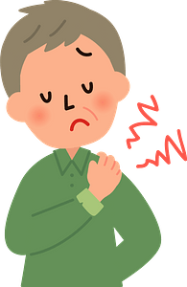
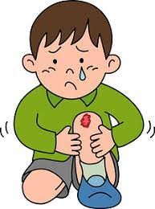
§ 37. Кровотечі: надання першої допомоги. Серцево-судинні захворювання та їх профілактика
У разі ушкодження судин виникають кровотечі. Швидка значна втрата крові дуже небезпечна для організму людини. Вона призводить до зниження кров’яного тиску, порушення кровопостачання мозку, серця й усіх інших органів. Втрата 2–2,5 л крові смертельна для людини. Тому вчасне припинення кровотечі рятує життя.

Slide 3
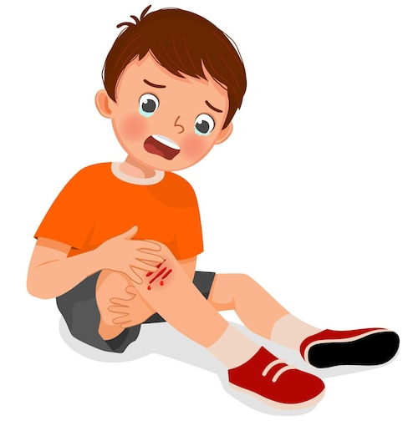
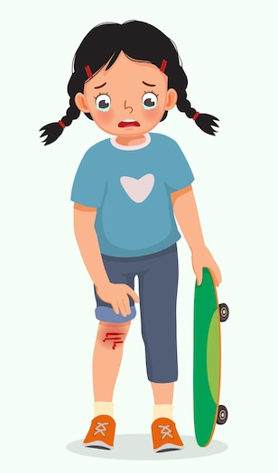
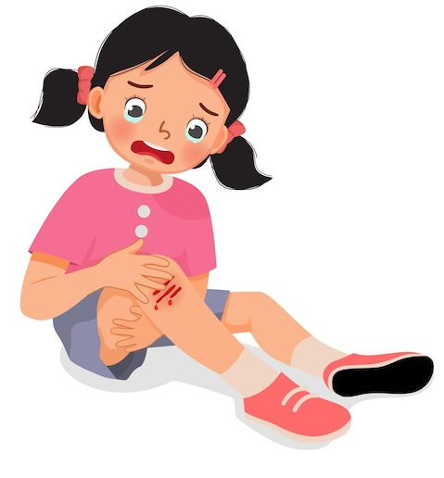
§ 37. Кровотечі: надання першої допомоги. Серцево-судинні захворювання та їх профілактика
Які бувають види кровотеч
Кровотеча – це ушкодження цілісності судини
Види кровотеч
1) капілярна
2) венозна
3) артеріальна

Slide 4
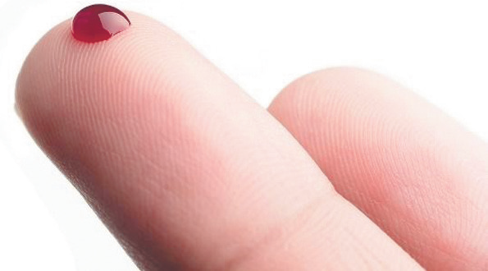
§ 37. Кровотечі: надання першої допомоги. Серцево-судинні захворювання та їх профілактика
Які бувають види кровотеч
Види кровотеч
1) капілярна
2) венозна
3) артеріальна
Оскільки кров капілярами тече повільно й під невеликим тиском, то капілярні кровотечі легко зупинити
Капілярна кровотеча – це ушкодження найдрібніших судин – капілярів. Вона виникає навіть за незначного поранення

Slide 5
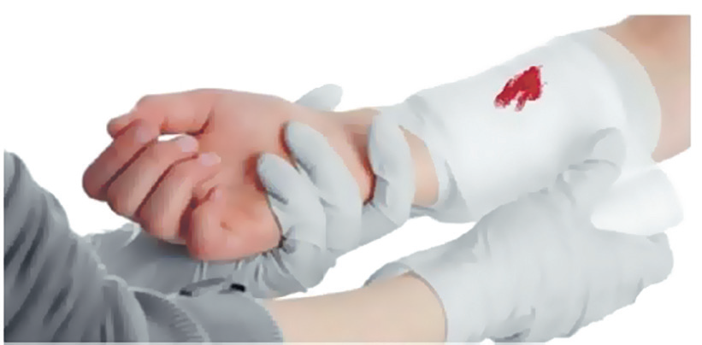
§ 37. Кровотечі: надання першої допомоги. Серцево-судинні захворювання та їх профілактика
Які бувають види кровотеч
Види кровотеч
1) капілярна
2) венозна
3) артеріальна
Щоб зупинити венозну кровотечу, достатньо накласти на рану пов’язку, що стисне стінки уражених судин
Венозна кровотеча – це ушкодження поверхневих вен

Slide 6
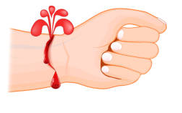
§ 37. Кровотечі: надання першої допомоги. Серцево-судинні захворювання та їх профілактика
Які бувають види кровотеч
Види кровотеч
1) капілярна
2) венозна
3) артеріальна
Ця кровотеча дуже небезпечна для життя людини і потребує негайних дій
Артеріальна кровотеча – це ушкодження артерій

Slide 7

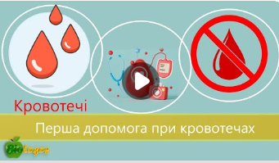

§ 37. Кровотечі: надання першої допомоги. Серцево-судинні захворювання та їх профілактика
Які бувають види кровотеч
Заповніть таблицю, користуючись підручником та переглянувши відео
Вид кровотечі | Ознаки | Долікарська допомога

Slide 8
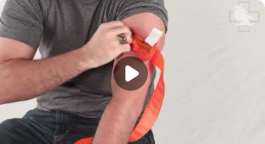

§ 37. Кровотечі: надання першої допомоги. Серцево-судинні захворювання та їх профілактика
Які бувають види кровотеч
Для зупинки кровотеч із великих судин використовують спеціальні турнікети – пристосування, виготовлені у промислових умовах
Турнікети дають можливість регулювати ступінь стискання кровоносних судин
Особливо актуальне застосування турнікетів у військових умовах, коли немає можливості виготовити джгут самостійно

Slide 9
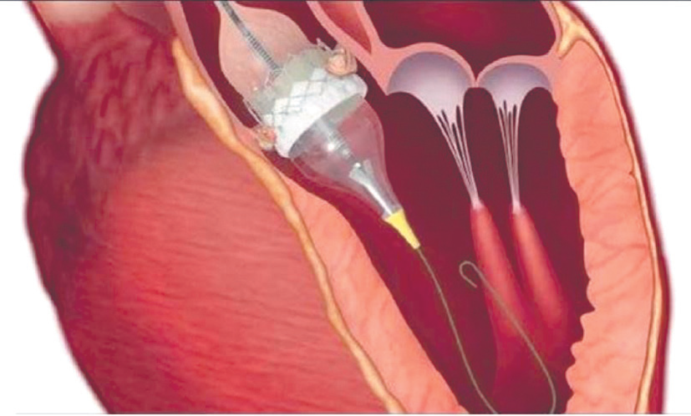

§ 37. Кровотечі: надання першої допомоги. Серцево-судинні захворювання та їх профілактика
Які хвороби вражають серцево-судинну систему
Вади серця супроводжуються порушенням будови та функцій серцевих клапанів або прилеглих до серця ділянок артерій чи вен
Вади серця спричинюють порушення кровообігу і, відповідно, тяжкі розлади нормальної діяльності організму людини
За малюнком визначте, який із клапанів був замінений на штучний: двостулковий чи тристулковий.

Slide 10


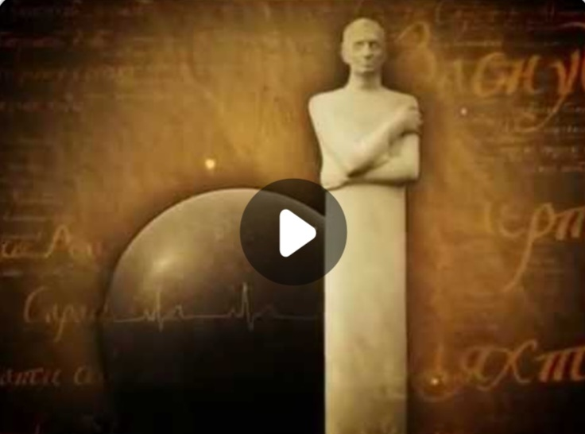

§ 37. Кровотечі: надання першої допомоги. Серцево-судинні захворювання та їх профілактика
Які хвороби вражають серцево-судинну систему
Інфаркт міокарда – це змертвіння частини м’язових клітин серця внаслідок порушення кровообігу в його судинах
ЦІКАВО ЗНАТИ
Микола Михайлович Амосов (1913–2002), професор, академік НАН та АМН України; у 2003 році його ім’я було присвоєно Інституту серцево-судинної хірургії МОЗ України, який він очолював

Slide 11
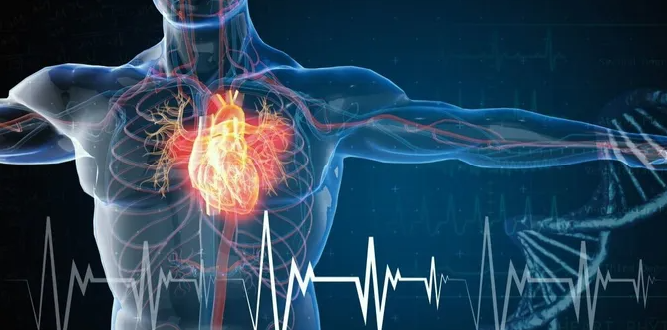
§ 37. Кровотечі: надання першої допомоги. Серцево-судинні захворювання та їх профілактика
Які бувають захворювання кровоносних судин
Інсульт – раптове гостре порушення кровообігу в головному мозку, що супроводжується крововиливами
Застій крові у венах спричинює утворення тромбів. Це захворювання називають тромбофлебітом
Атеросклероз – хронічне захворювання, для якого характерне ущільнення і втрата еластичності стінок артерій, звуження їхнього просвіту й можливе утворення тромбів

Slide 12
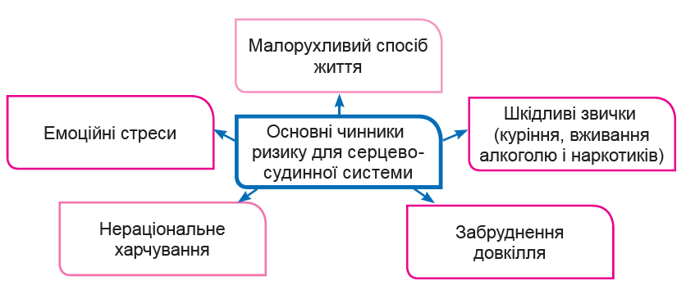
§ 37. Кровотечі: надання першої допомоги. Серцево-судинні захворювання та їх профілактика
Які основні причини виникнення серцево-судинних хвороб

Slide 13
§ 37. Кровотечі: надання першої допомоги. Серцево-судинні захворювання та їх профілактика
  УЗАГАЛЬНЕННЯ
Кровотечі бувають артеріальні, венозні та капілярні
Окрему групу становлять внутрішні кровотечі
Для зупинки артеріальної та венозної кровотеч використовують джгут або турнікет
До захворювань серцево-судинної системи належать хвороби серця та судин
До хвороб судин належать атеросклероз, варикозне розширення вен, інсульт тощо

Slide 14
§ 37. Кровотечі: надання першої допомоги. Серцево-судинні захворювання та їх профілактика
УЗАГАЛЬНЕННЯ
Поміркуйте
1. Чому до захворювання серцево-судинної системи може призвести нераціональне харчування?
2. Чому в разі інфаркту міокарда відмирає частина серцевого м’яза?
3. Як кардіонавантаження впливають на здоров’я людини?
4. Люди яких професій найчастіше страждають на захворювання кровоносних судин?

Slide 15
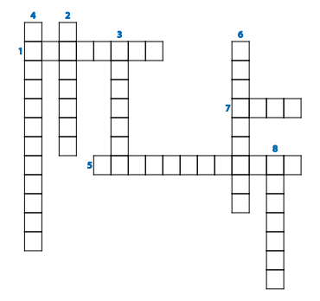
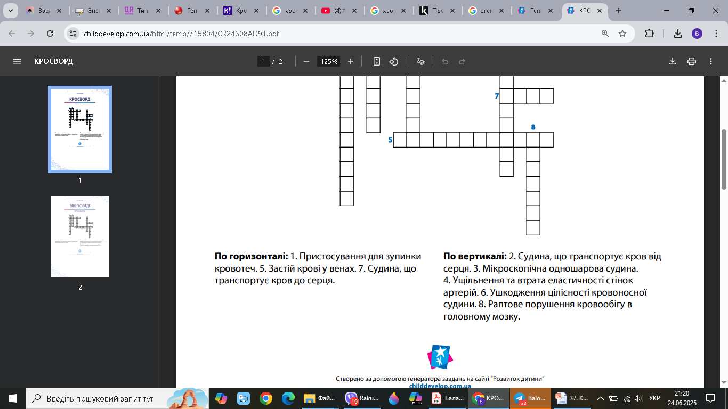
§ 37. Кровотечі: надання першої допомоги. Серцево-судинні захворювання та їх профілактика
УЗАГАЛЬНЕННЯ
Розгадайте кросворд

Slide 16
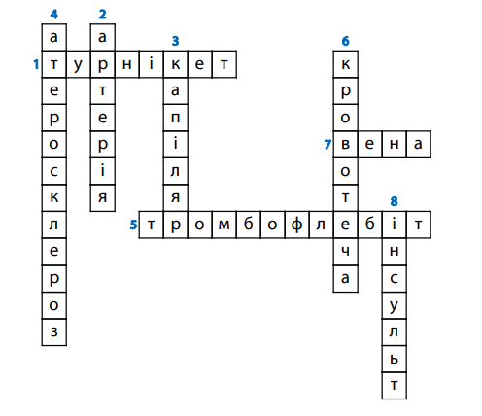

§ 37. Кровотечі: надання першої допомоги. Серцево-судинні захворювання та їх профілактика
ВІДПОВІДІ

Slide 17

§ 37. Кровотечі: надання першої допомоги. Серцево-судинні захворювання та їх профілактика
Опрацюйте параграф 37, вивчіть основні терміни

Slide 18

§ 37. Кровотечі: надання першої допомоги. Серцево-судинні захворювання та їх профілактика
ВИКОРИСТАНІ ДЖЕРЕЛА
BioLogos. Кровотечі. Перша допомога при кровотечах, 2023. YouTube. URL: https://www.youtube.com/watch?v=3NVLIQPsFzg
RadianskaUkraina. Обличчя української історії. Микола Амосов, 2011. YouTube. URL: https://www.youtube.com/watch?v=NLgbm64A9as
Територіальна оборона України G7. 2.3. Накладання турнікету однією рукою, 2022. YouTube. URL: https://www.youtube.com/watch?v=S8bOAtyUwKY

